Slide 1
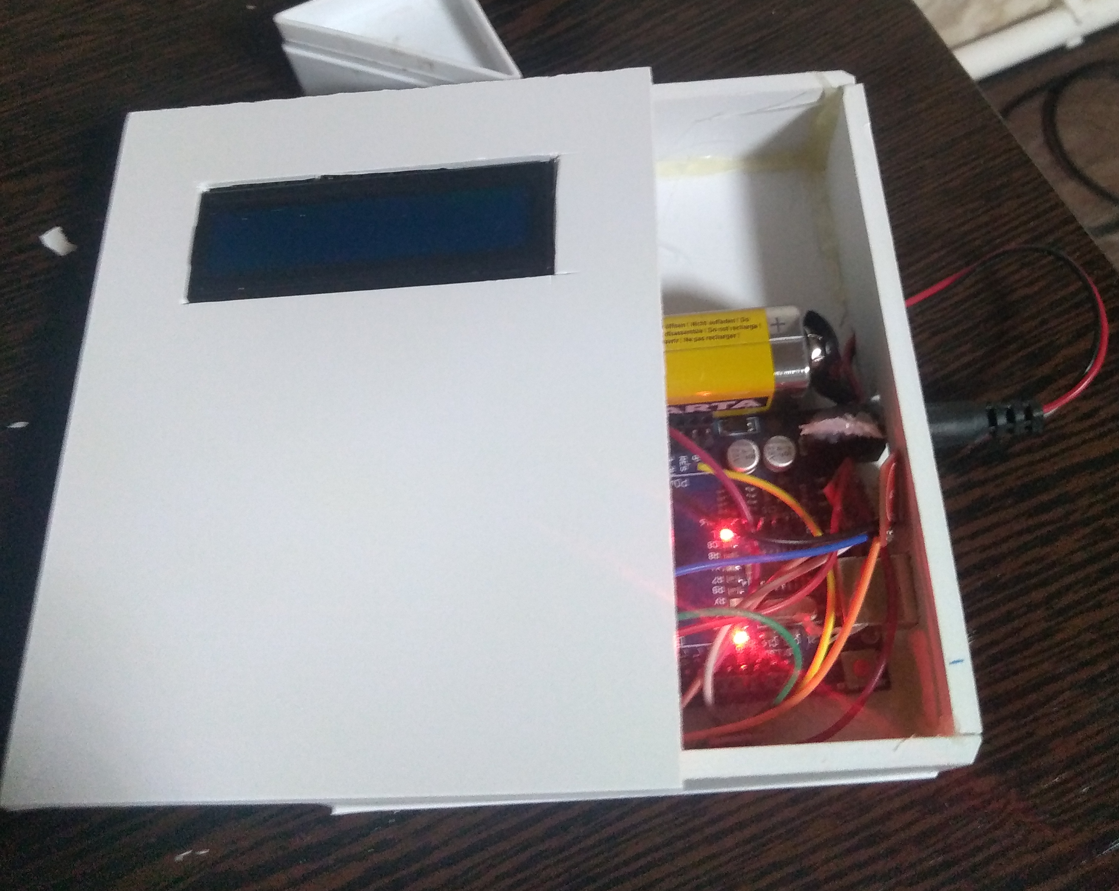
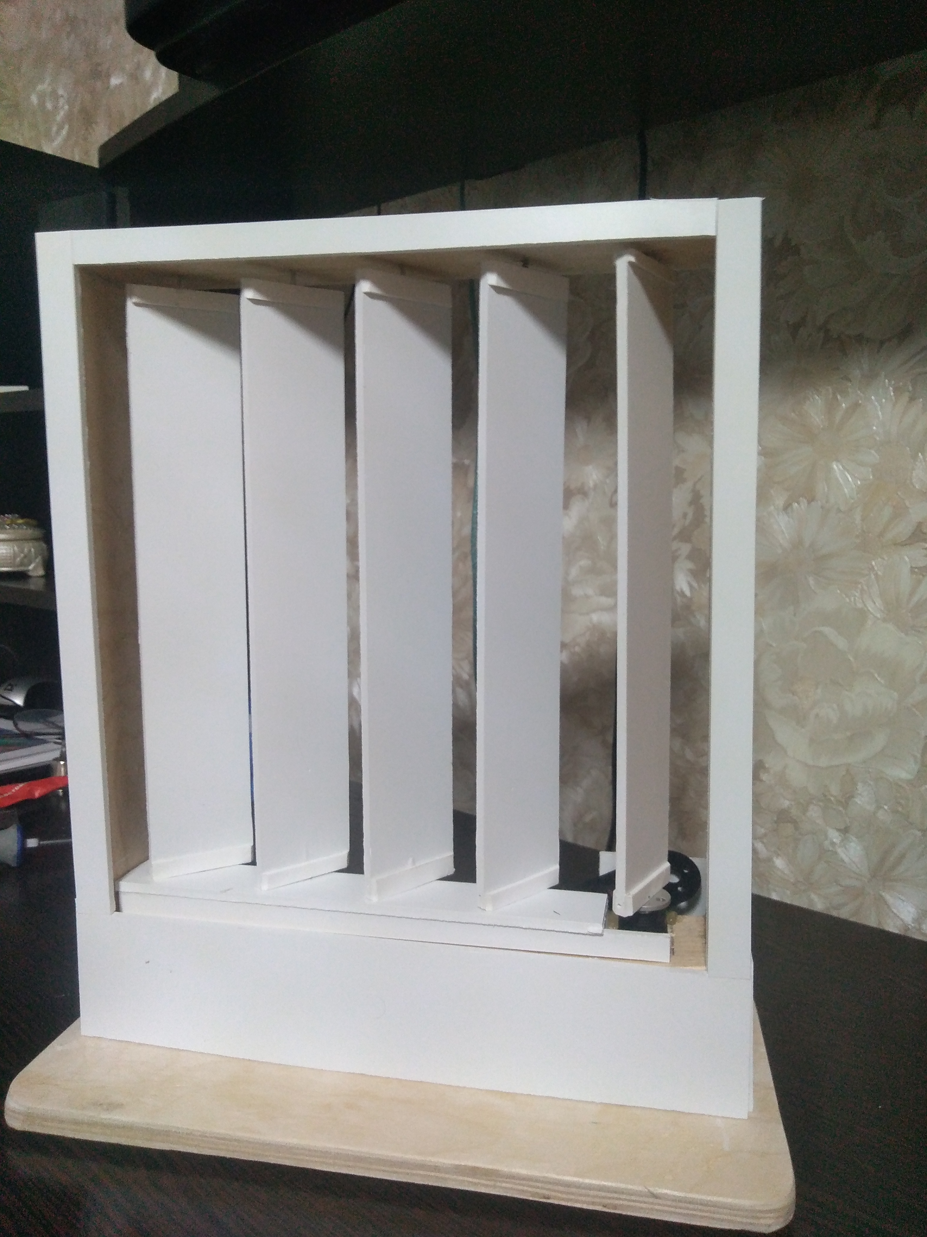
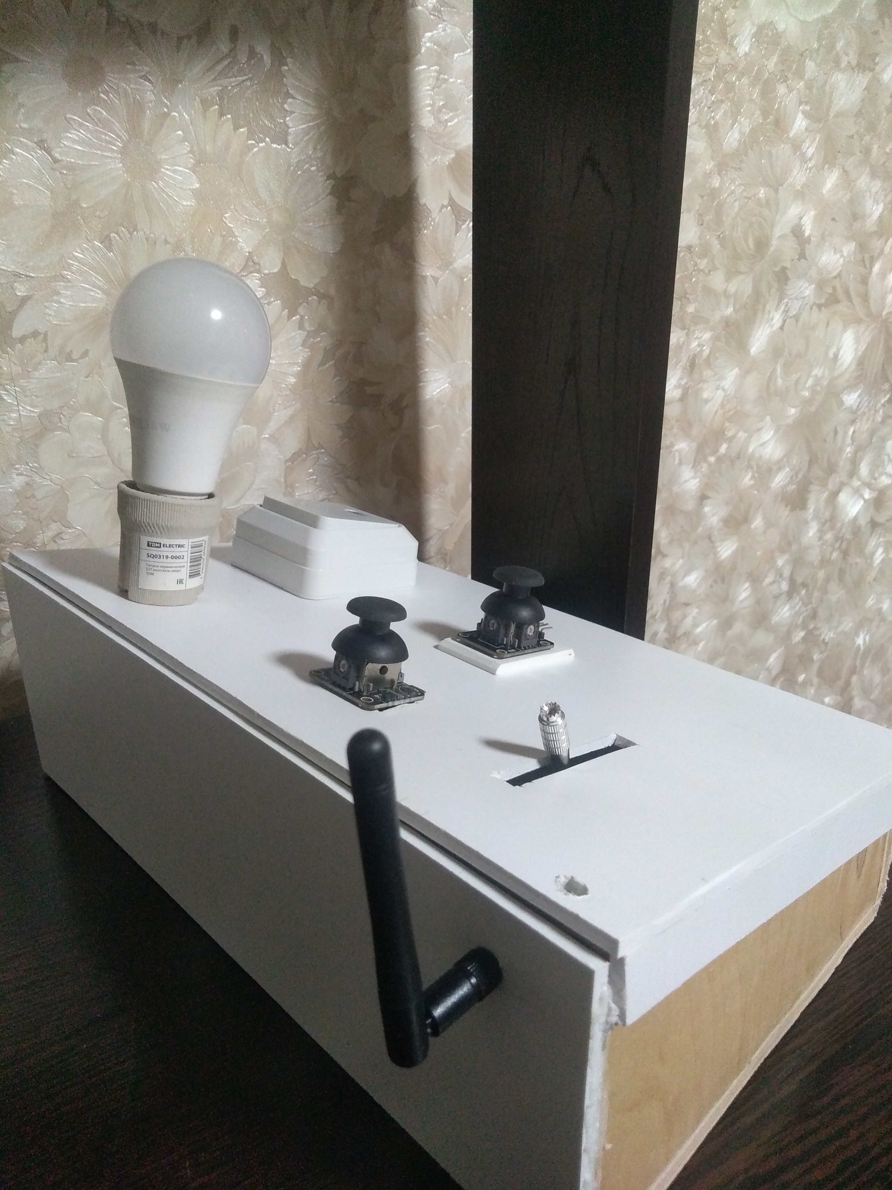
Областной научный форум молодых исследователей
«Шаг в будущее»
«Люксметр на основе платы ARDUINO»
Автор:
Мальгин Семён Михайлович
МАУ ДО «Центр творчества» Тобольского района
филиала «Малозоркальцевская СОШ»7 класс

Slide 2
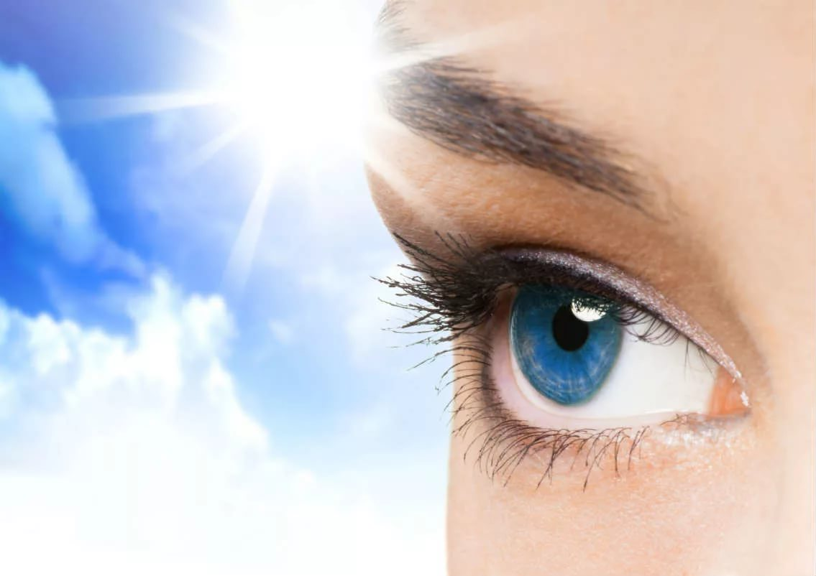

Глаз – важнейший из наших органов чувств
На долю зрения приходится до 90% информации, поступающей в нервную систему человека из внешнего мира.
«Ничто не может быть страшнее, как потерять зрение,— это невыразимая обида, она отнимает у человека девять десятых мира»
А.М. Горький

Slide 3
Актуальность
Научные исследования показывают, что 95% младенцев рождается с нормальным зрением. Но очень малый процент их достигает пожилого возраста со зрением, какое можно было считать нормальным. Быстрое ухудшение зрения - один из самых серьезных дефектов современной цивилизации.
Возрастная группа | Процент лиц с недостатками зрения
Новорожденные | 5
Учащиеся средней школы | 20
Учащиеся институтов | 40
40 лет | 60

Slide 4
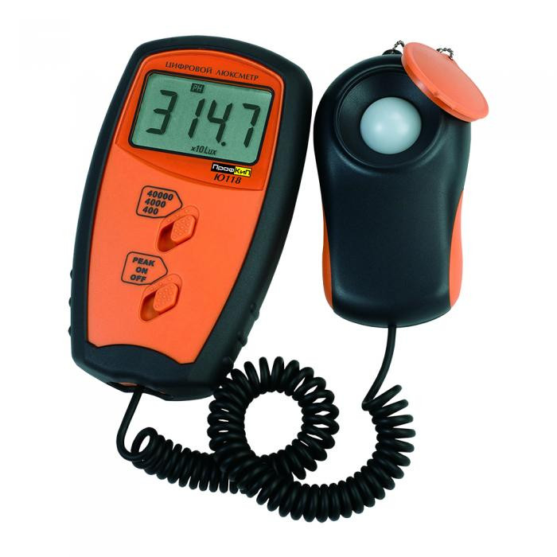
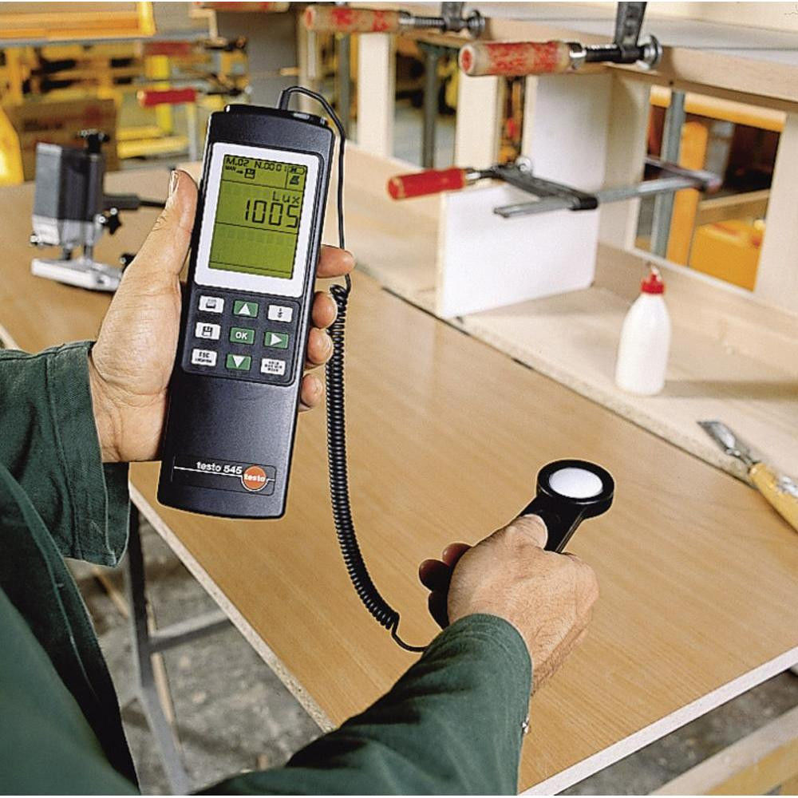
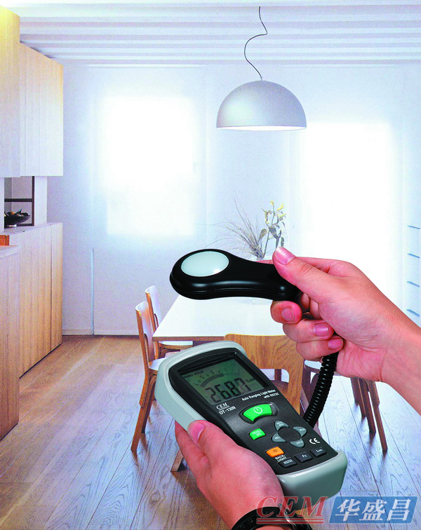
Люксметр – прибор для измерения уровня светового излучения
Там, где используется люксметр, можно без труда производить корректировку этого показателя

Slide 5
Цель и задачи проекта
Цель работы: разработка системы автоматического управления осветительными установками при помощи люксметра.
Задачи:
-изучить строение и принцип работы люксметра;
- познакомиться с видами люксметров;
-проанализировать влияние освещенности кабинетов на зрение школьников
- разработать и изготовить прибор люксметр используя плату и программное обеспечение ARDUINO
Объект исследования: Приборы контроля за уровнем освещенности и системы автоматического управления осветительными установками внешнего и внутреннего освещения

Slide 6
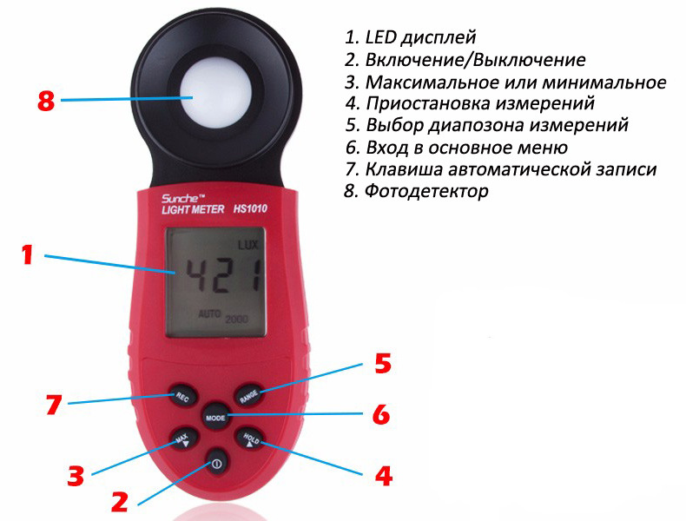
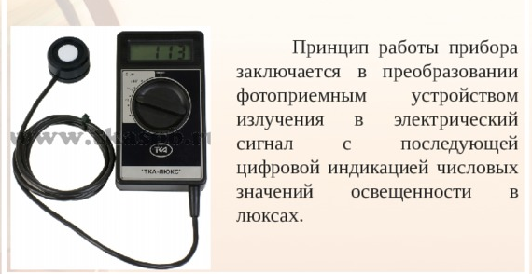
Устройство и характеристики
Основной элемент люксметра – полупроводниковый фотоэлемент, передающий энергию световых квантов электронам.

Slide 7
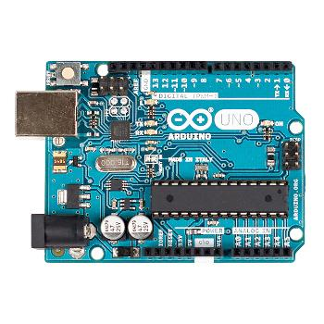
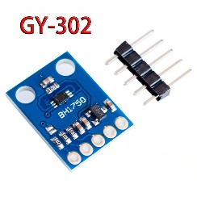
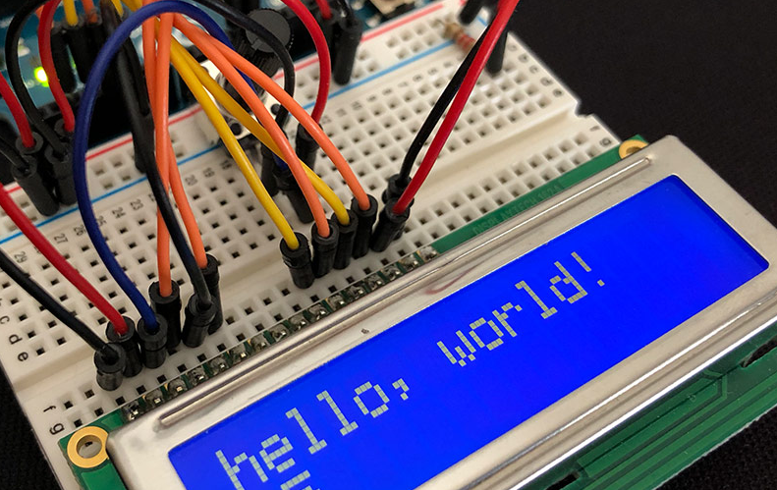
Оборудование
Плата Arduino – 260 рублей
2. Цифровой датчик освещенности BH1750FVI - 320 рублей
3. Графически й дисплей 250 рублей
4. Источник питания батарея «Крона» 9 вольт -100 рублей
Корпус изготовим самостоятельно, можно распечатать на 3Д принтере
Общая стоимость люксметра 950 рублей.

Slide 8
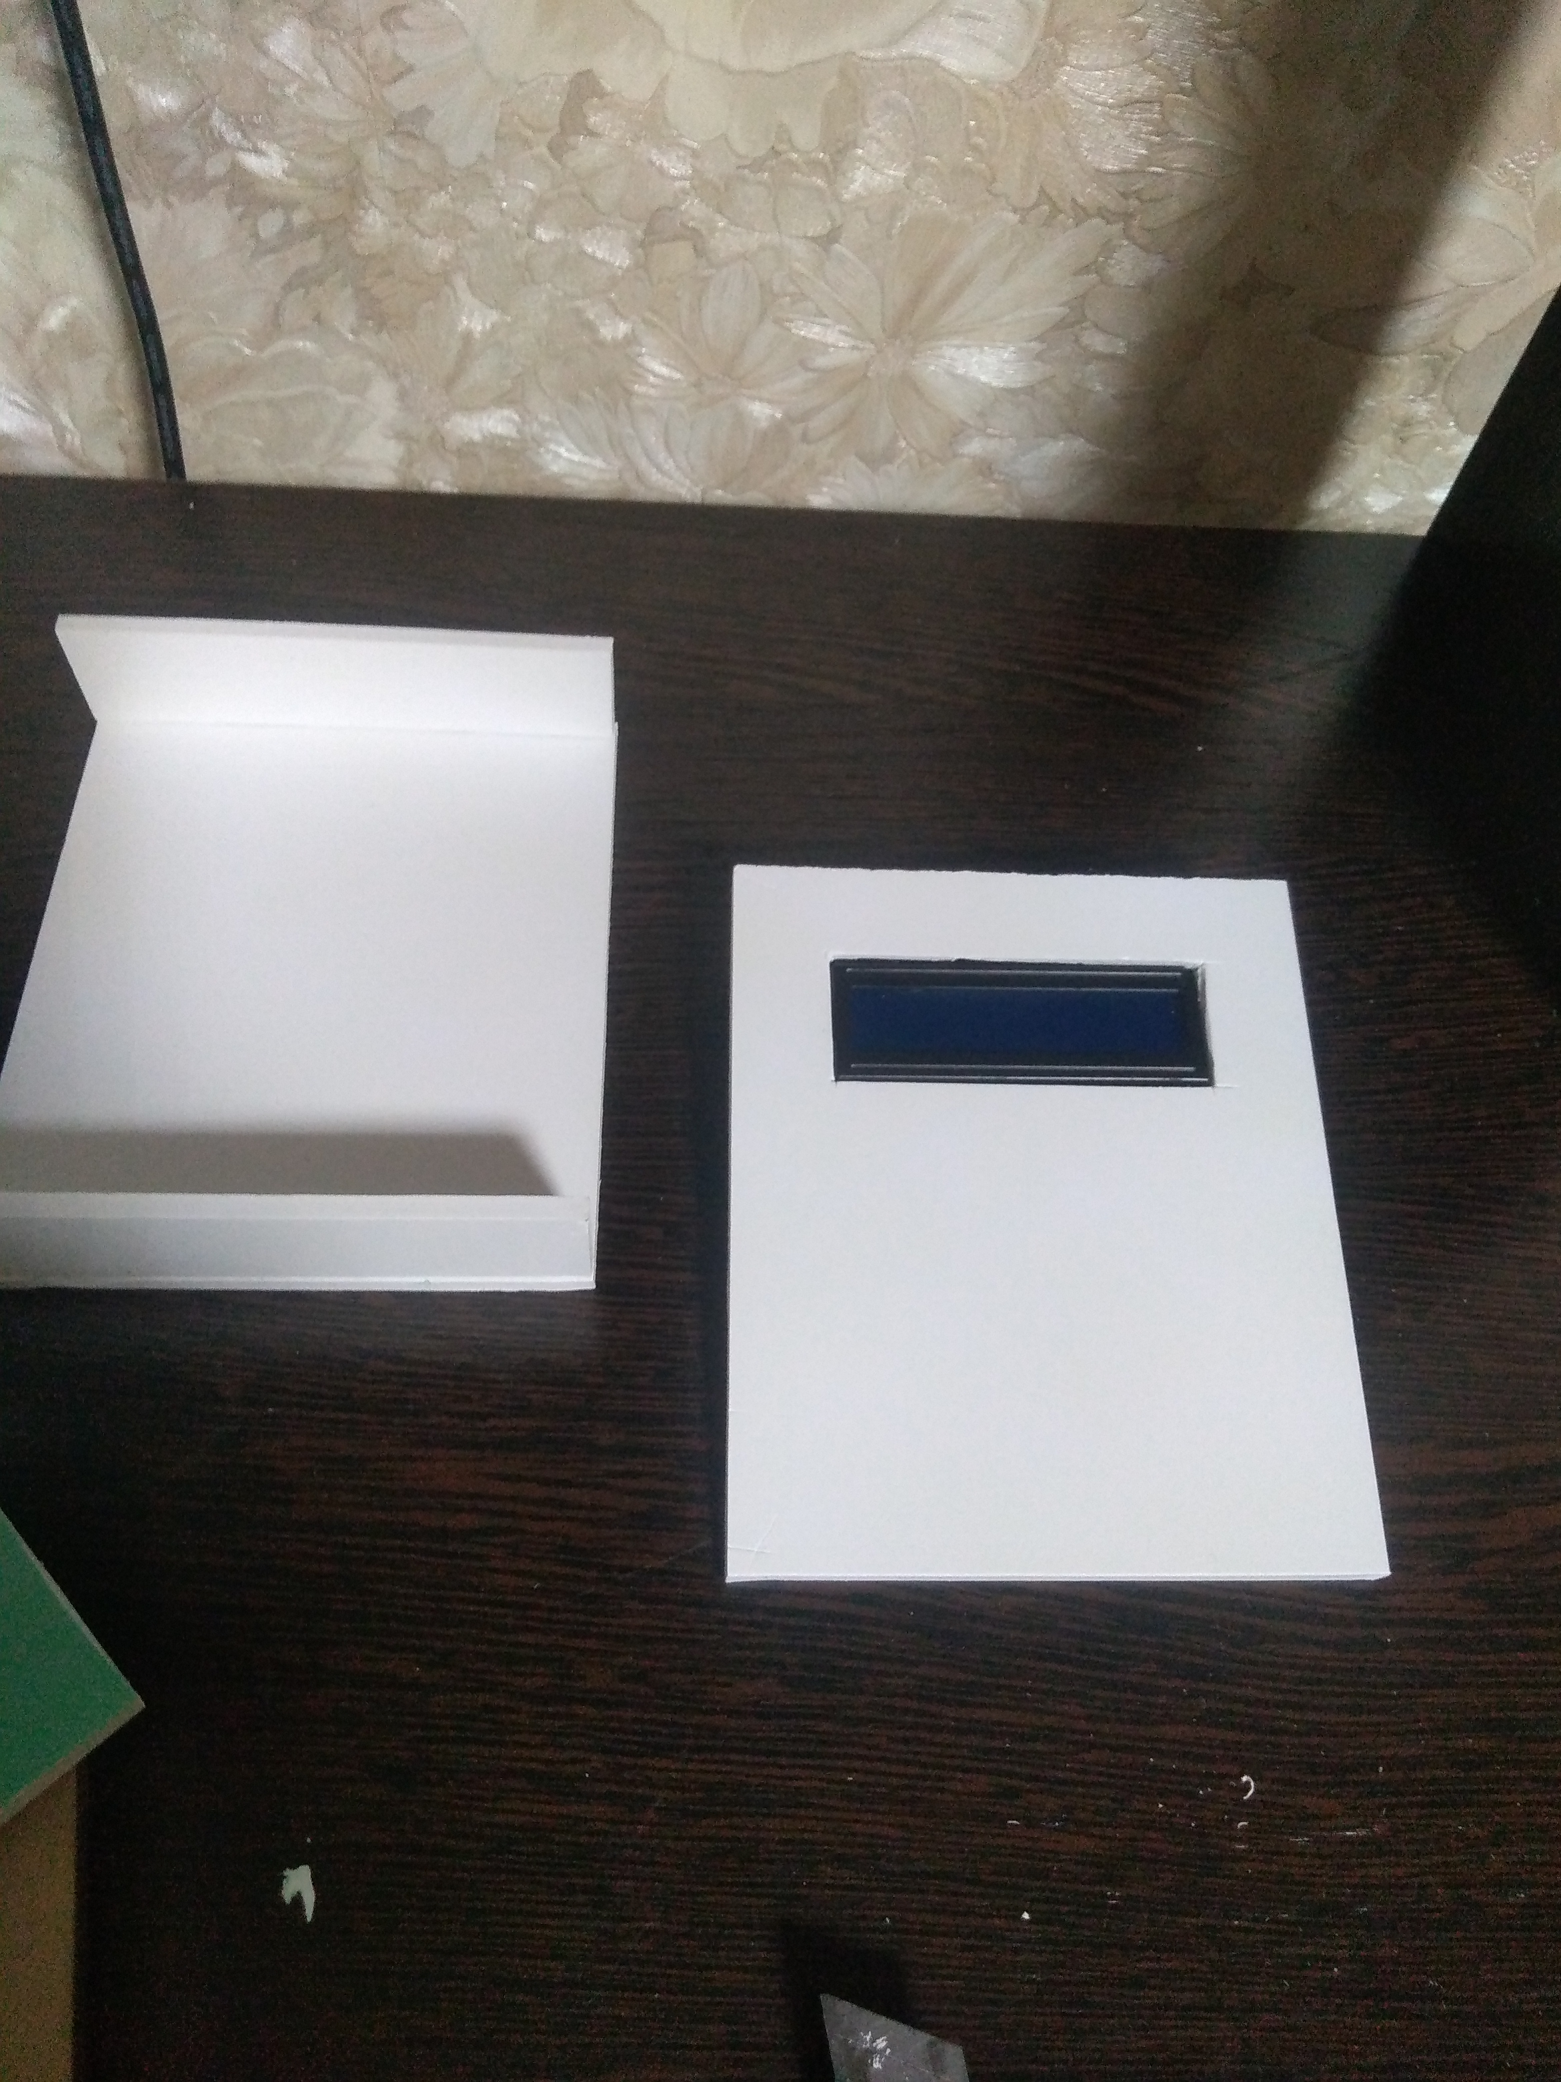
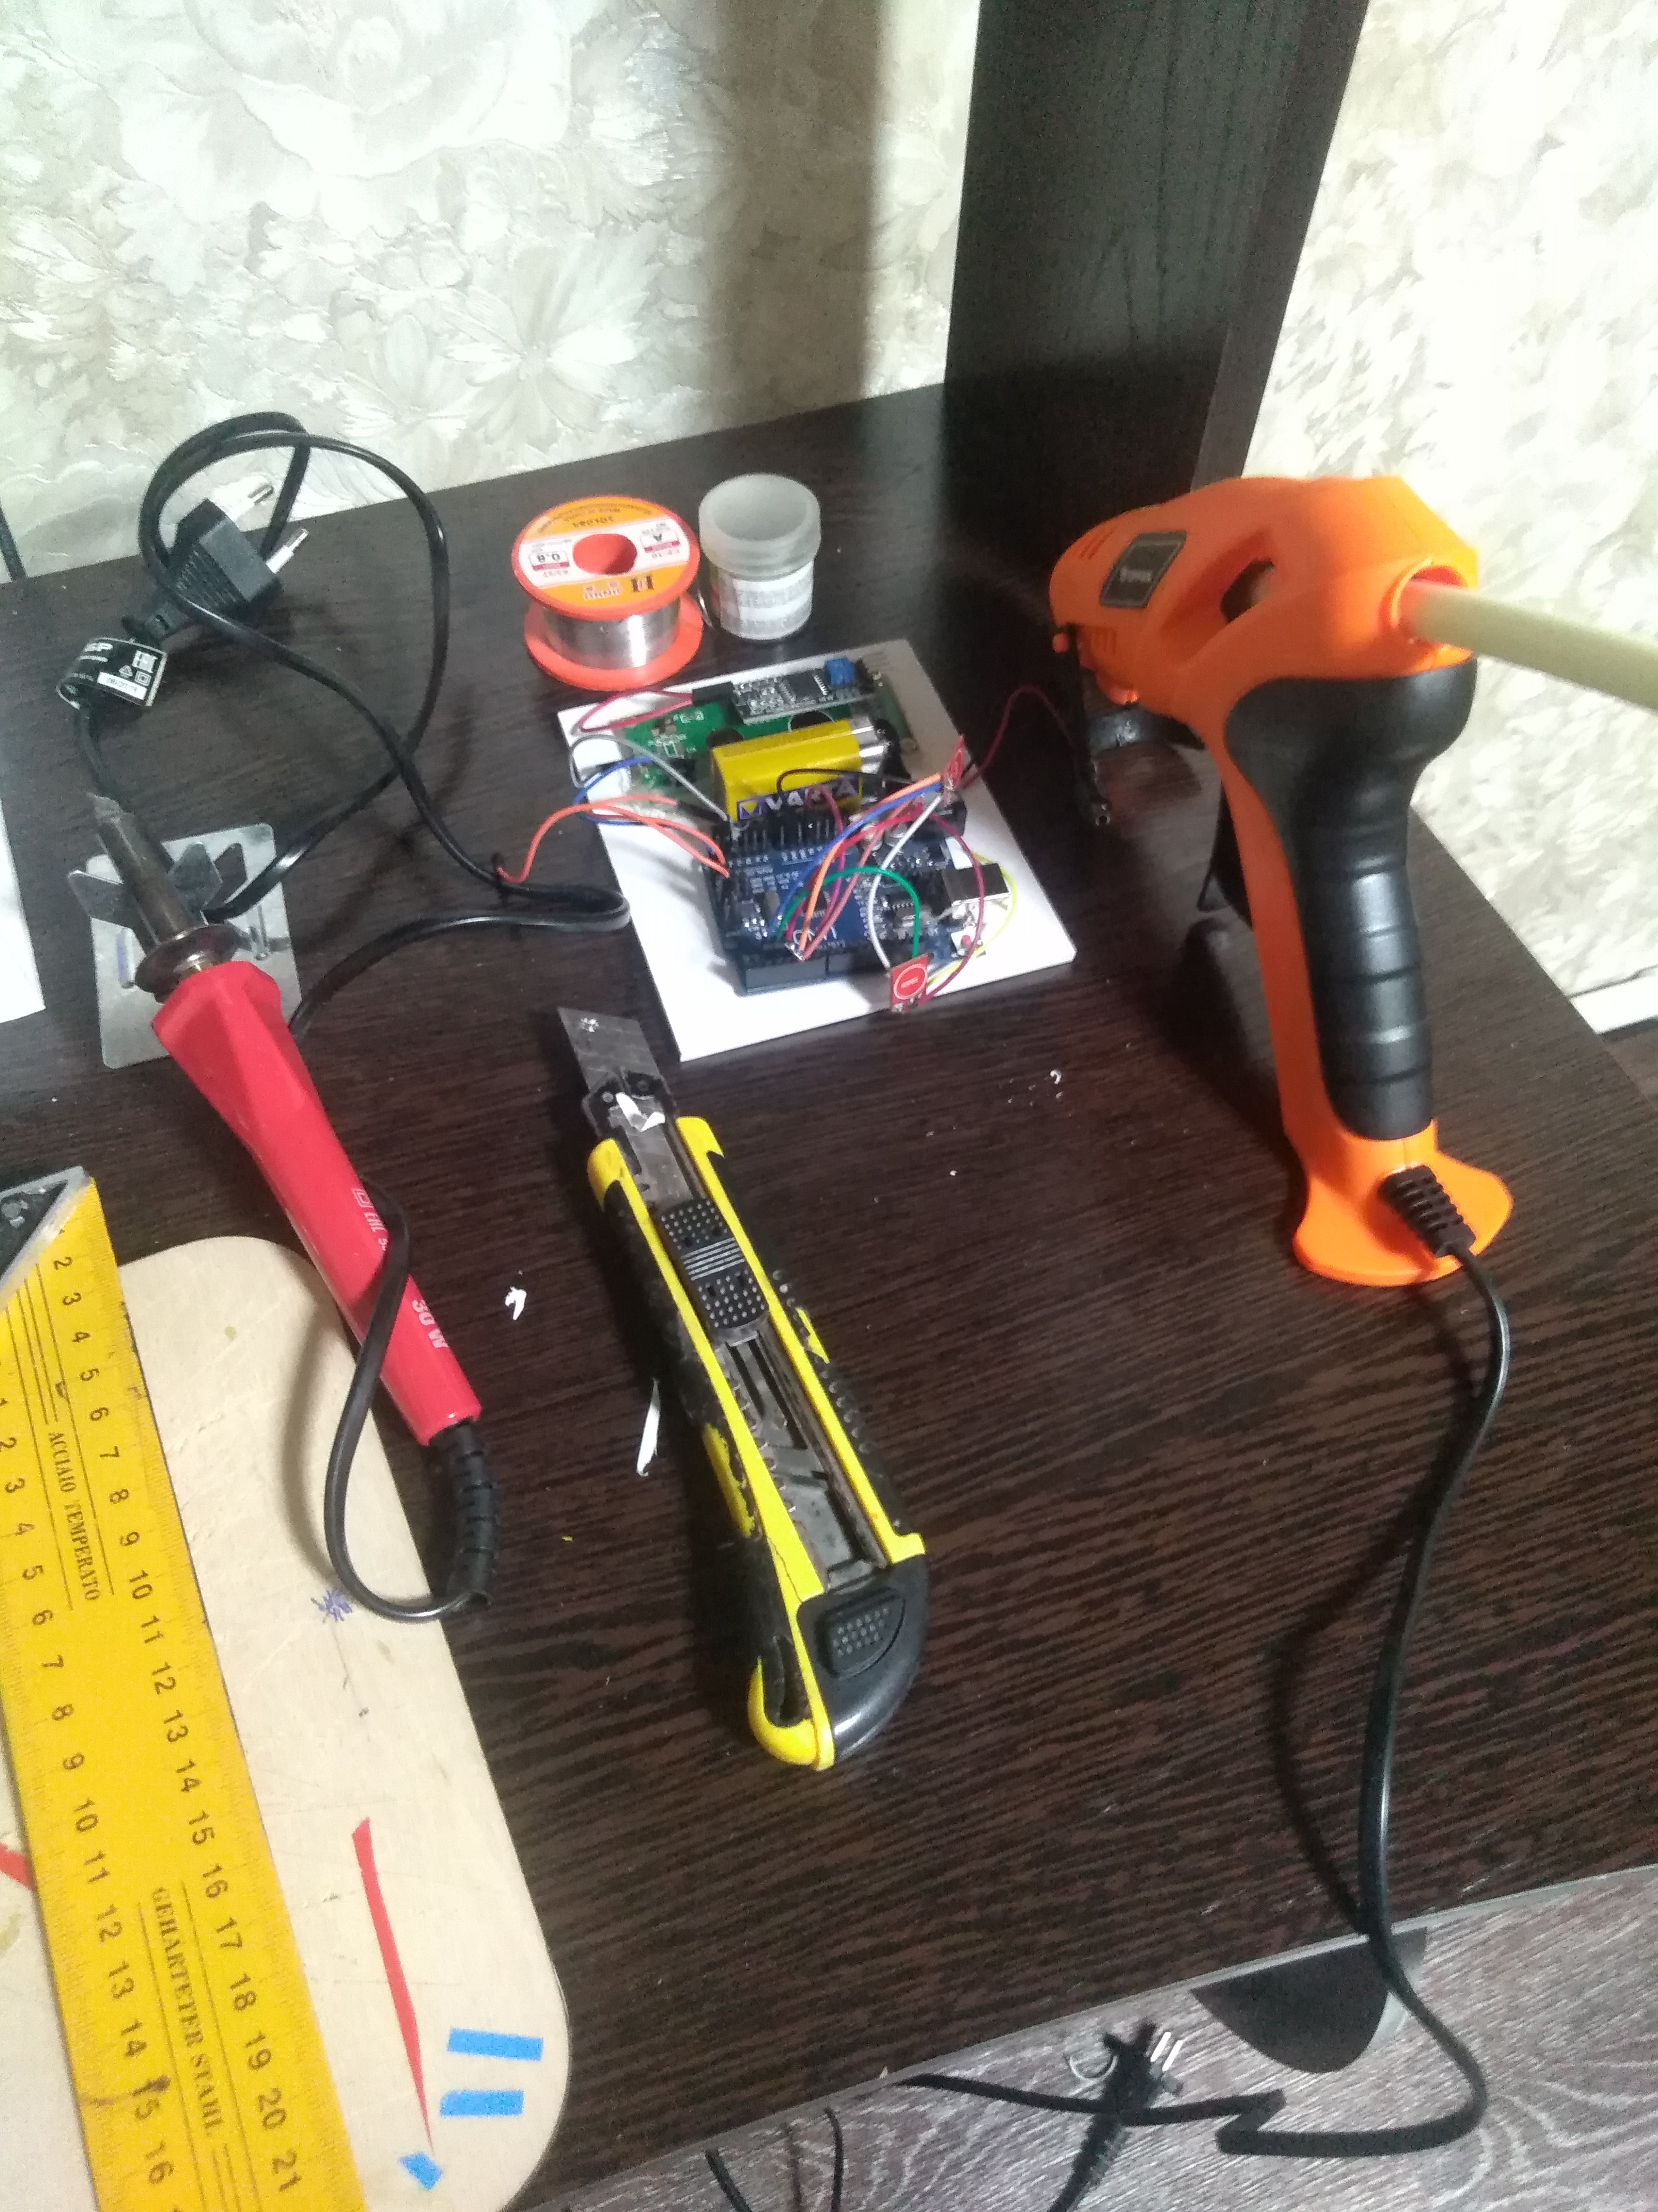
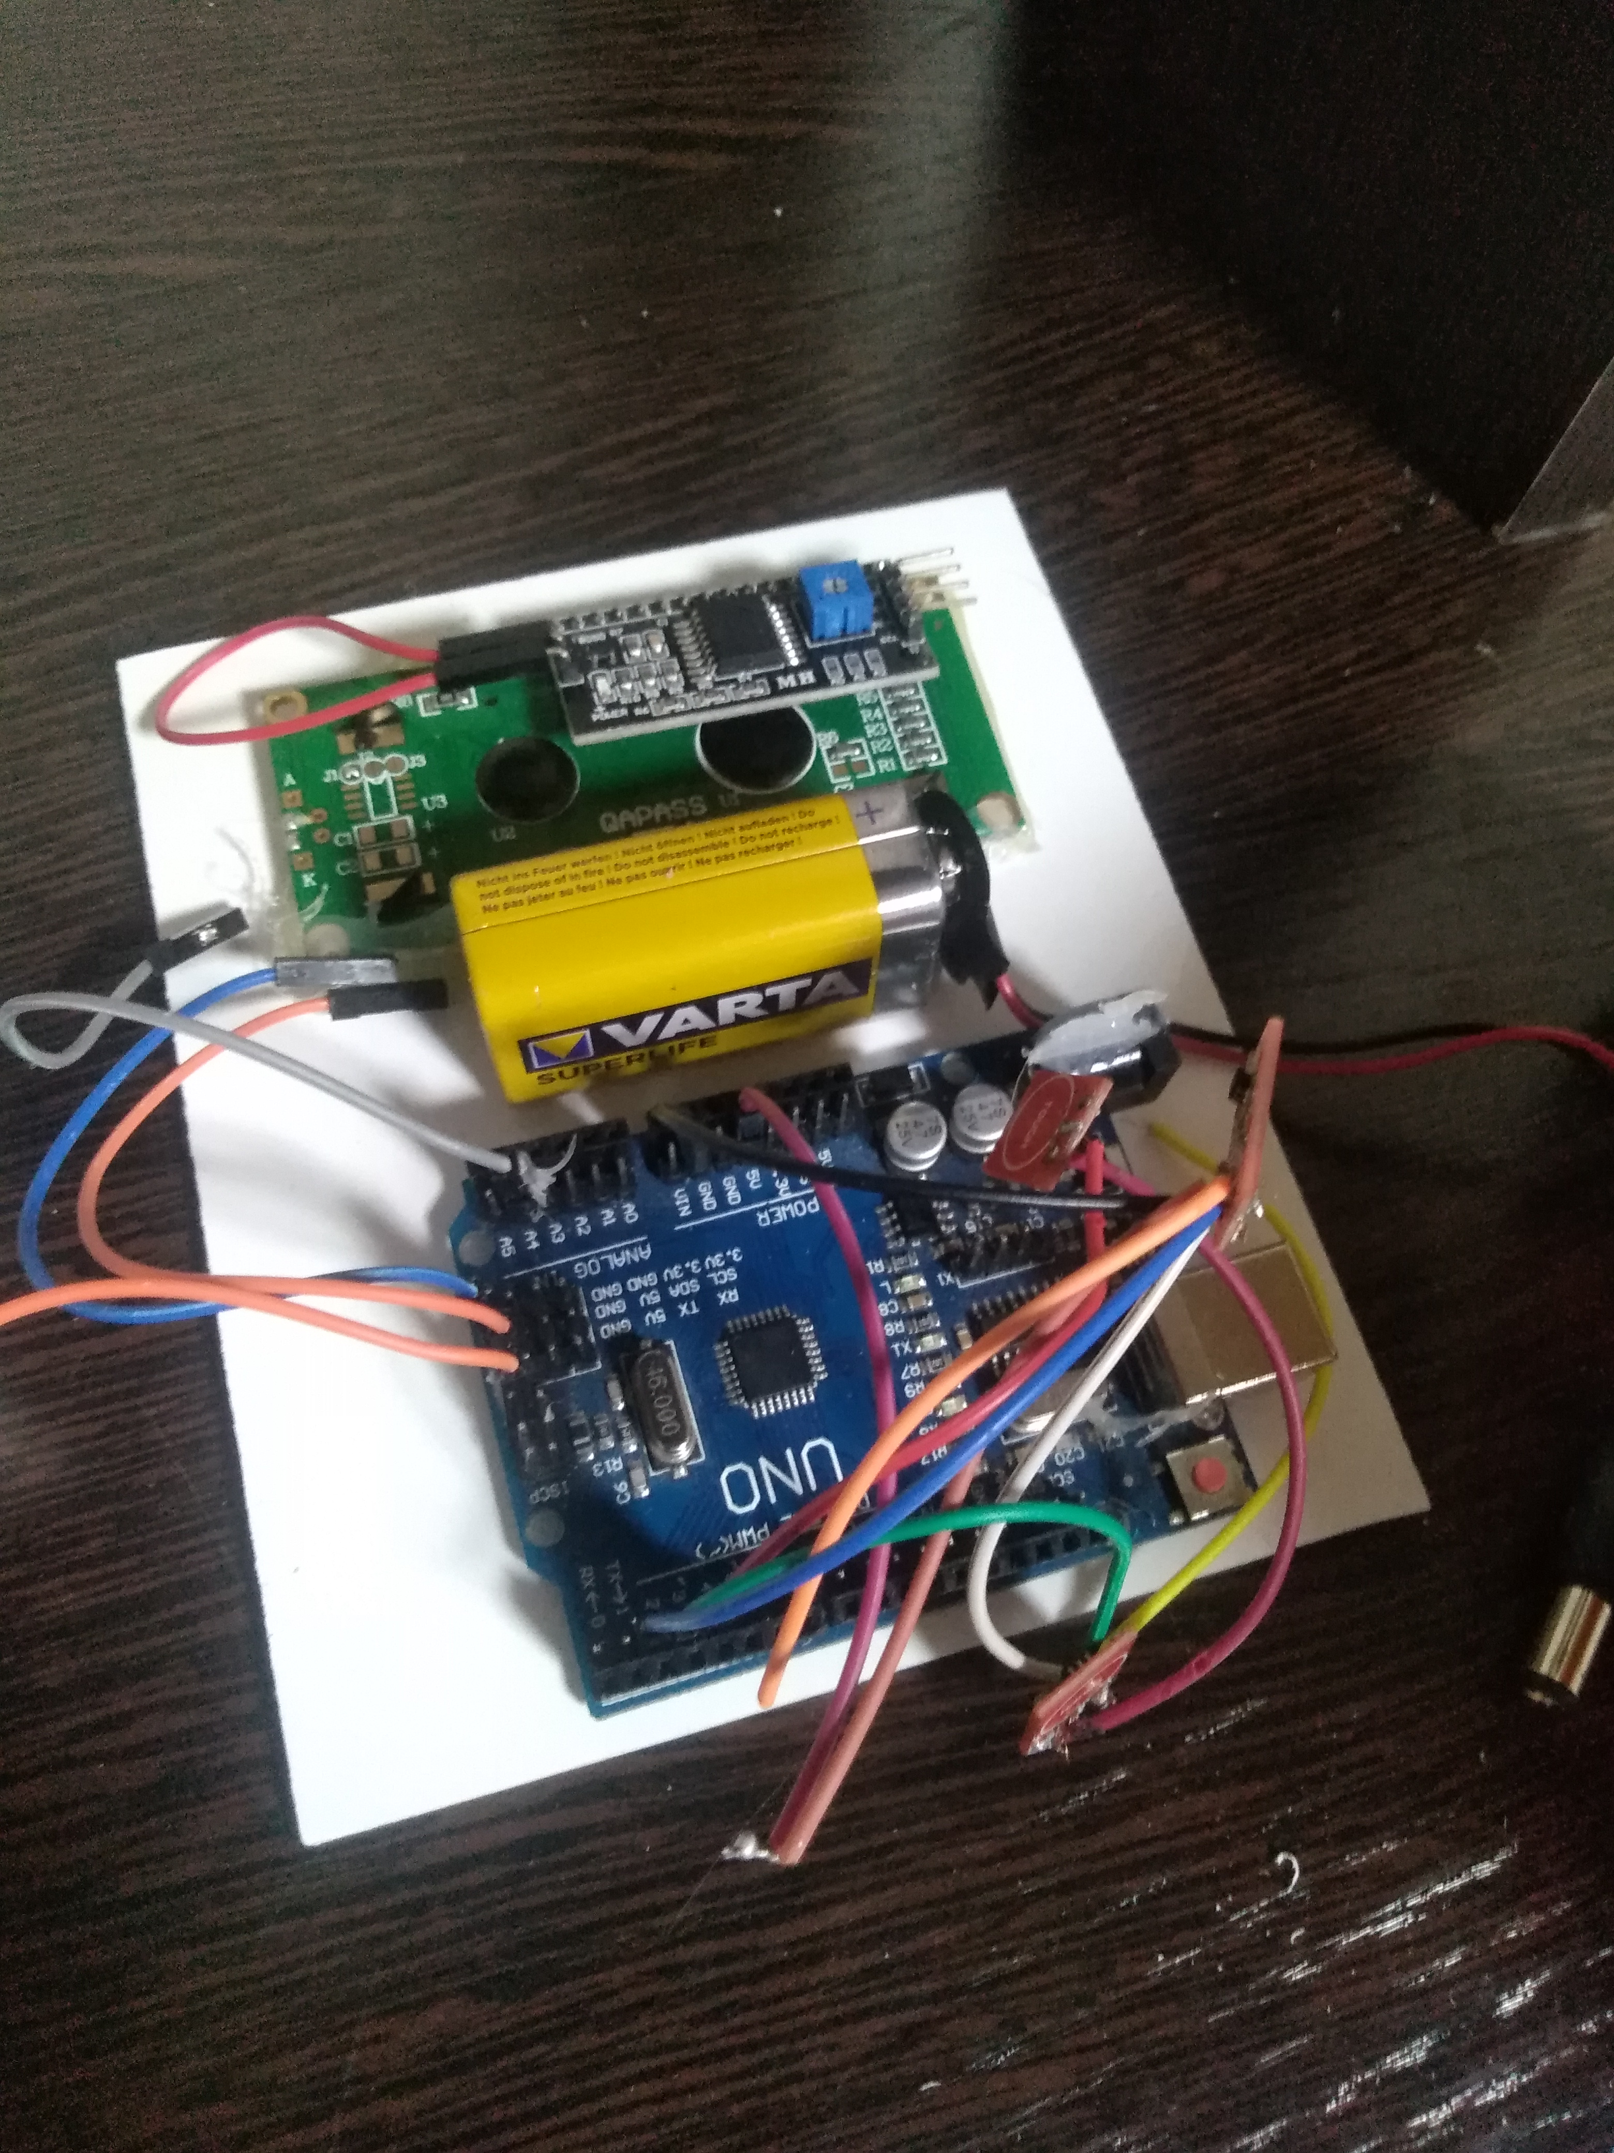
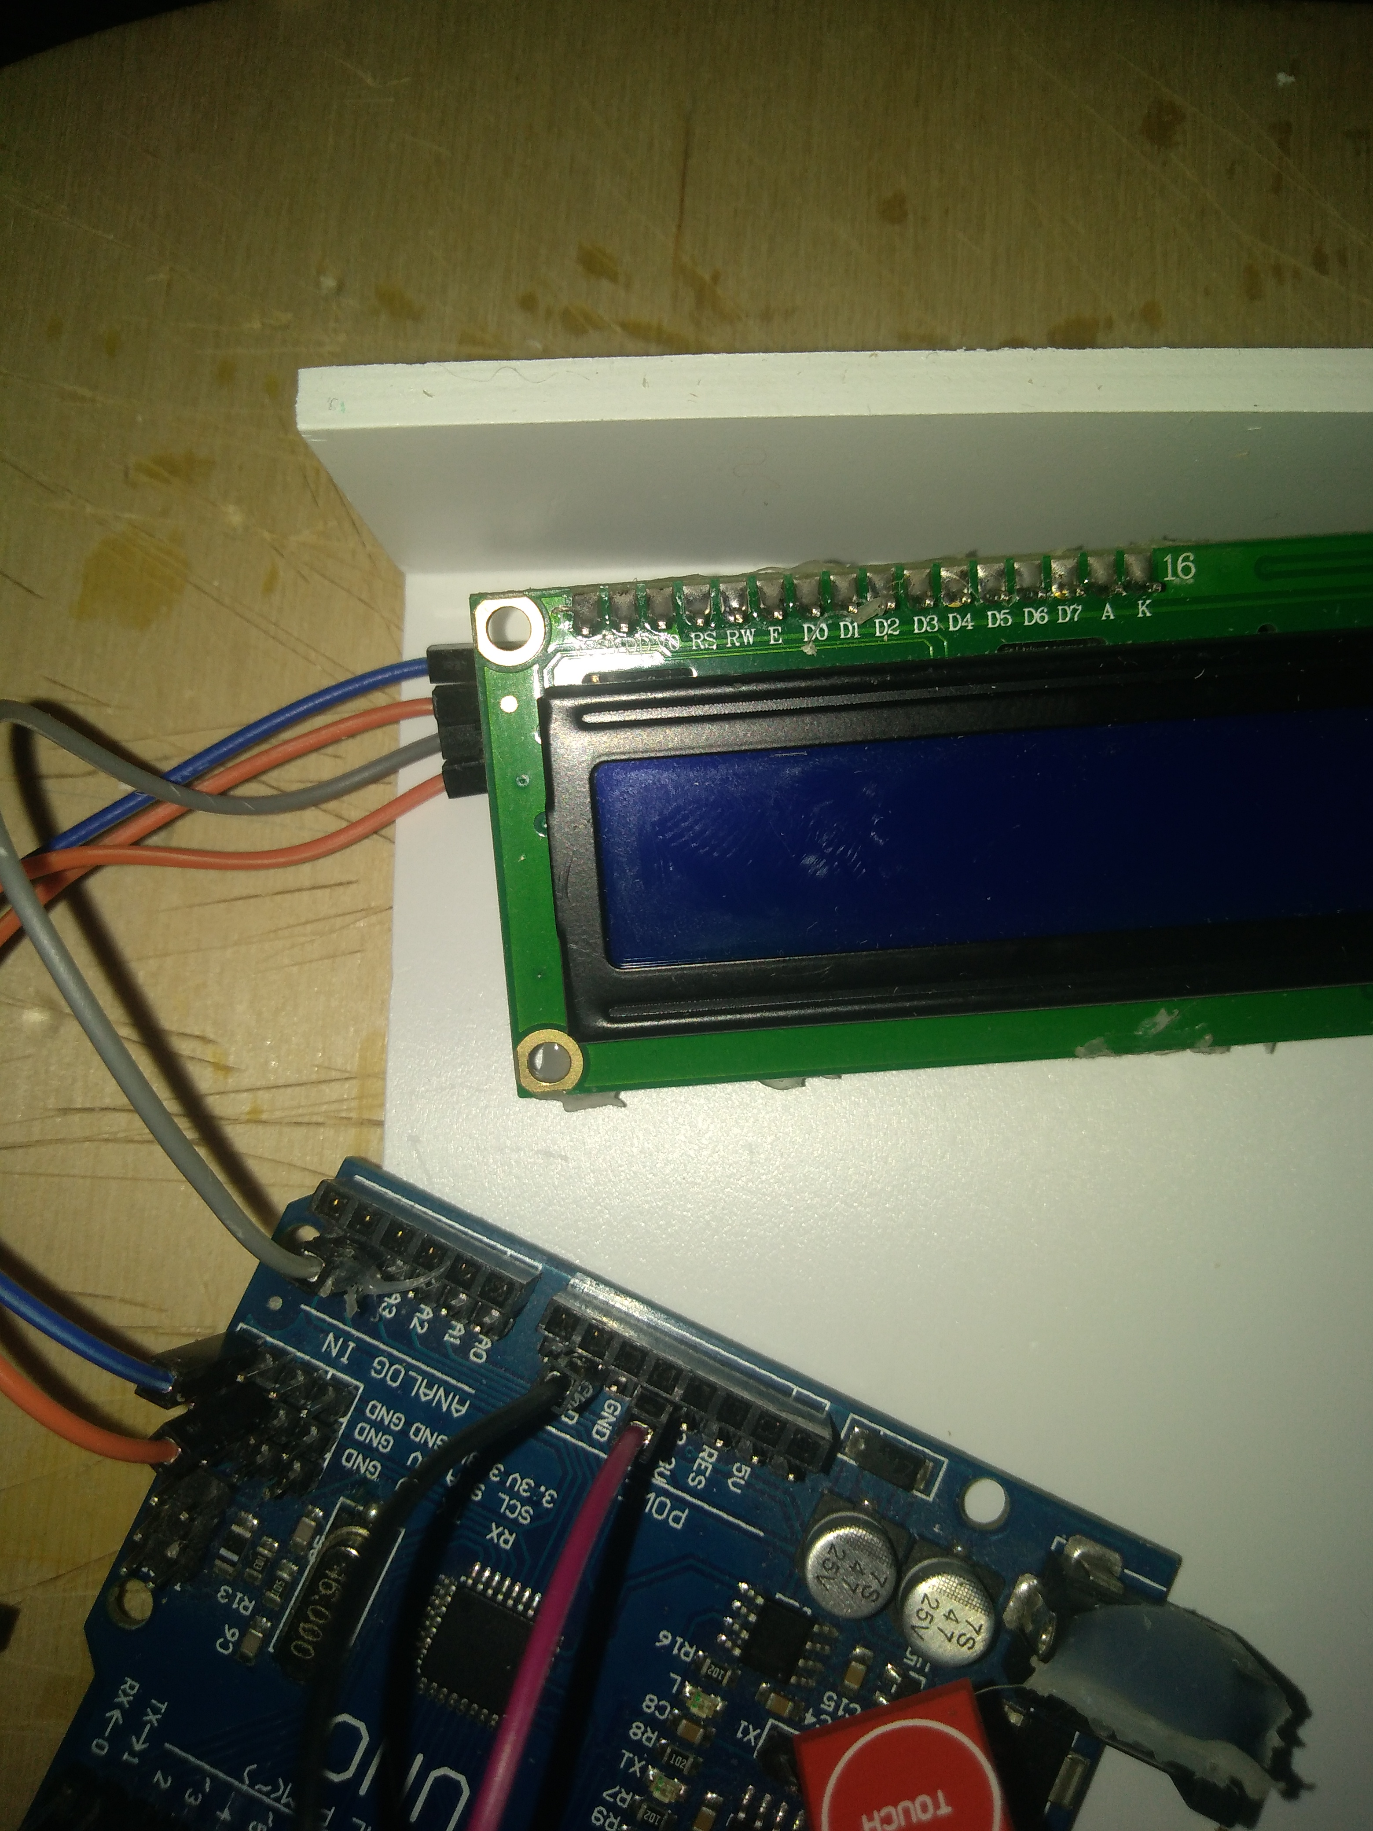
Процесс изготовления люксметра

Slide 9
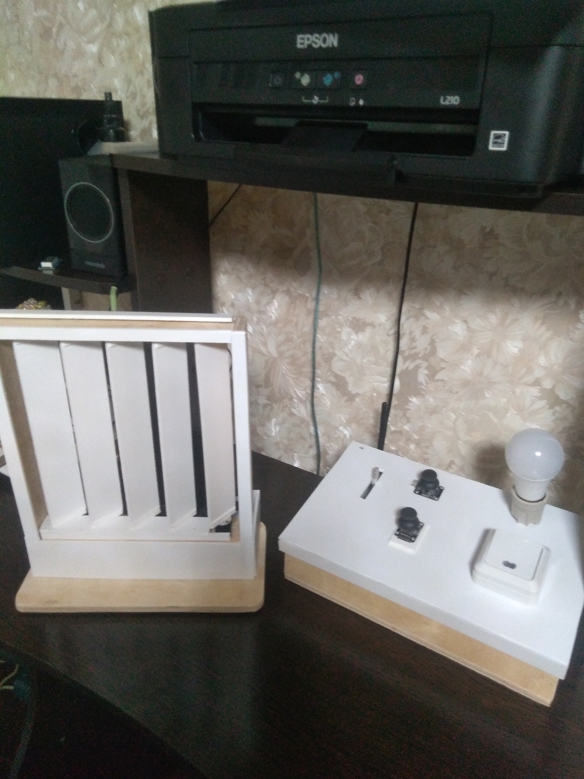
Автоматическое регулирование естественного освещения, согласно показаниям люксметра

Slide 10
Нормы освещённости учебной аудитории
(согласно СНиП)
50-200 Лк
200-300 Лк
300-400 Лк
400-500 Лк
500 Лк и более

